Slide 1
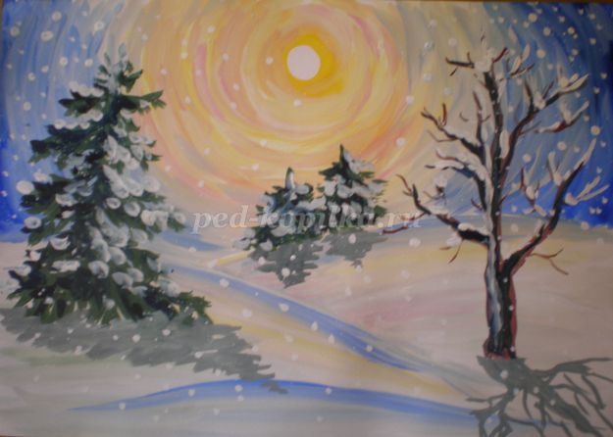
Зимний пейзаж.
Рисование зимнего пейзажа гуашью. Мастер-класс с пошаговыми фото.

Slide 2
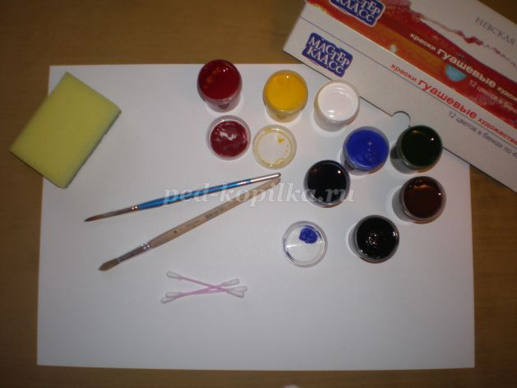
Материалы:
бумага(формат А-3 или А4), кисти № 3,6, набор гуаши, ватные палочки, банка с водой, салфетки.

Slide 3
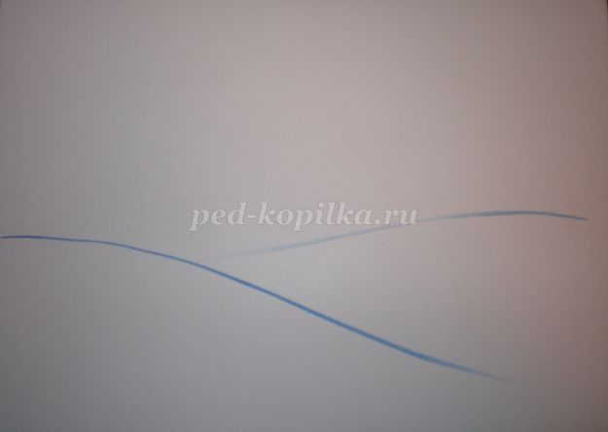
1. Кистью на листе намечаем горизонт.

Slide 4
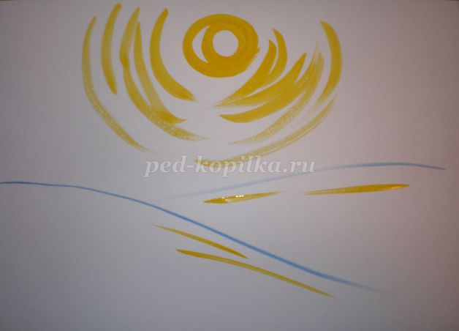
2.Какое зимнее утро без солнышка? Рисуем круг, внутри - белый. Мазки кистью радиально расходятся от обозначенного круга. Солнечные блики показываем на снегу.

Slide 5
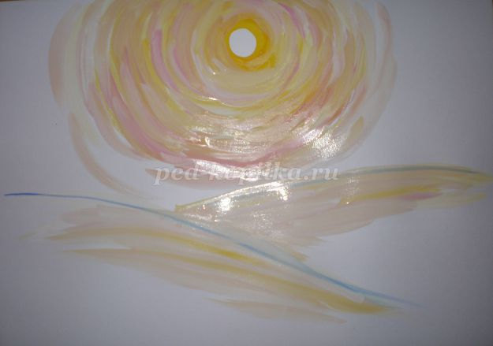
3. Вокруг солнышка добавляем мазки красного цвета, смешанного с белилами. Такой же цвет и на поверхности снега. Оказывается зима такая яркая!

Slide 6
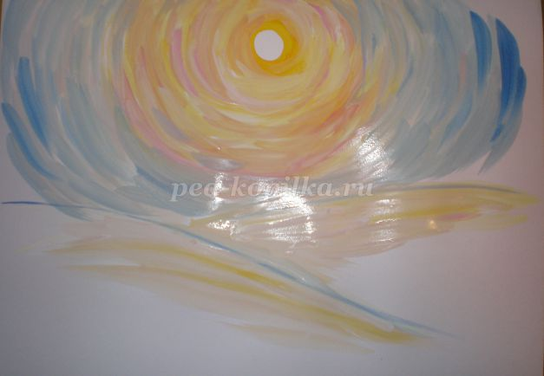
4. Радиальными мазками синего и голубого с белилами дописываем небо. Наносимые таким образом пастозные мазки создают впечатление сияния.

Slide 7
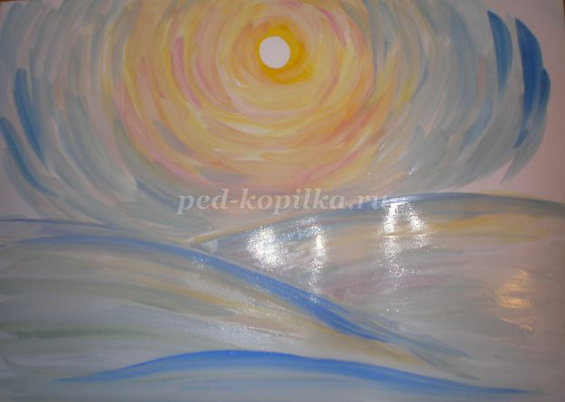
5. Отражение небесной синевы присутствует и на снеге

Slide 8
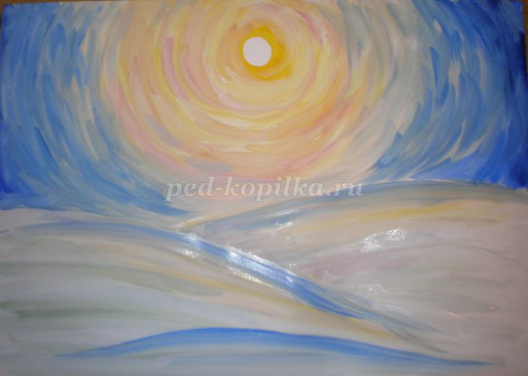
6. Добавляем активности цвету неба, снега. То есть,небо и поверхность снега у нас "прописаны".

Slide 9
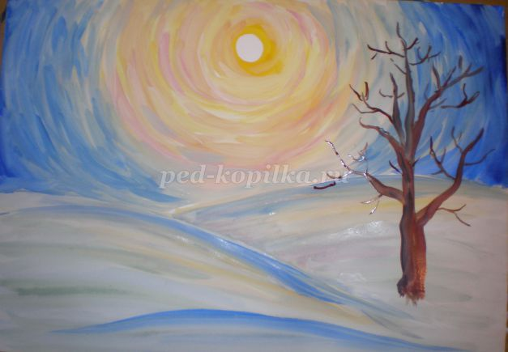
7. Смелыми, но аккуратными мазочками пишем деревце - сначала ствол, затем из него "растут" тонкие ветки) (коричневый с нюансами серого, фиолетового).

Slide 10
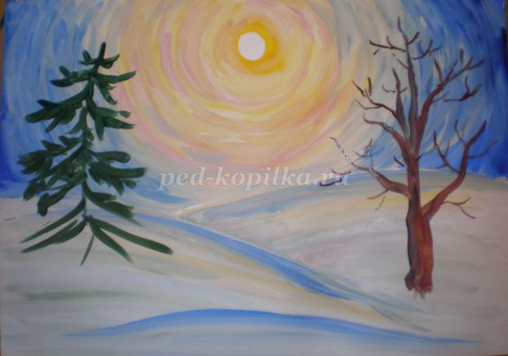
8. "Компанию" деревцу составляет елочка. Используя оттенки темного зеленого сразу мазками показываем как написать елку. Вертикаль - ствол и по треугольному силуэту - ветки. "Растрепанными" мазками рисуем массу еловых лапок.

Slide 11
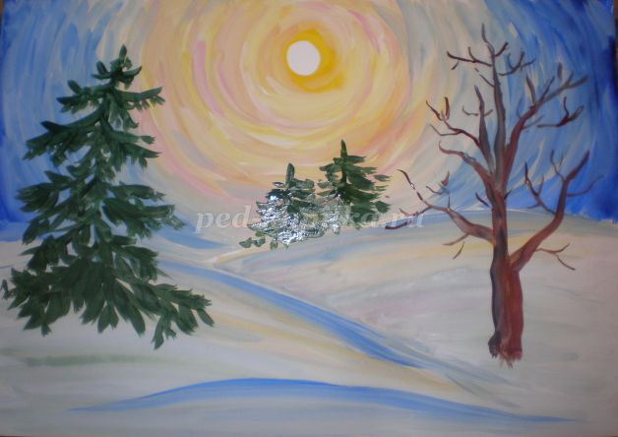
9. Добавляем елке пушистости. На дальнем плане размещаем пару елочек-крошек.

Slide 12
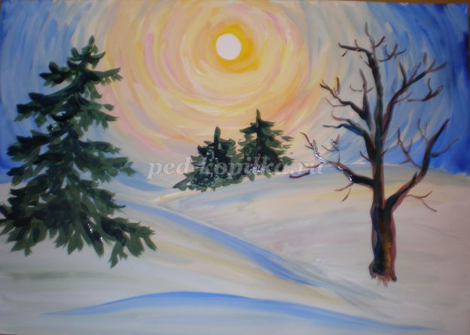
10. Завершаем прописывание деревца и елок. Некоторые поверхности солнышко освещает, а что-то может оказаться в тени.

Slide 13
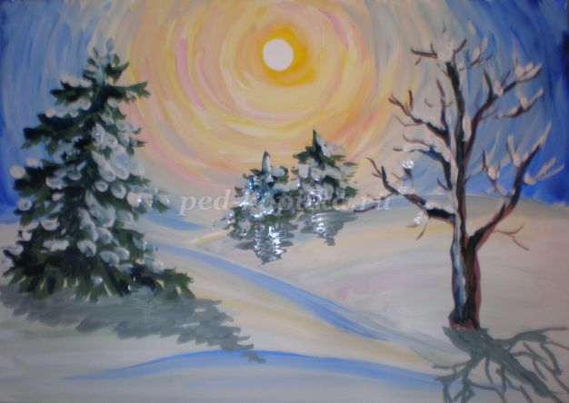
11. Белилами пишем снежок на ветвях дерева и на лапках елей.

Slide 14
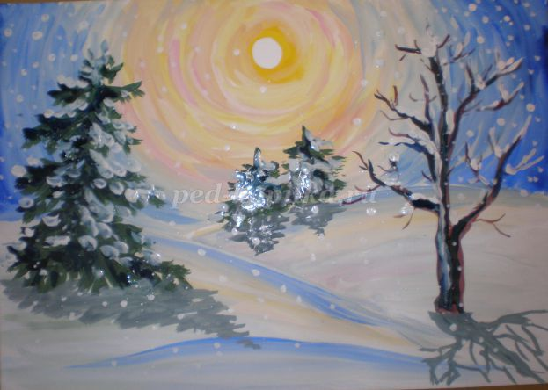
12. Используя ватные палочки рисуем кружащиеся на морозном воздухе снежинки.
12. Делаем снимок своей работы и скидываем в группу. Спасибо!
Составитель: Шишкина В.П.

